Slide 1
Hospoda,
kde se ztrácejí peníze

Slide 2
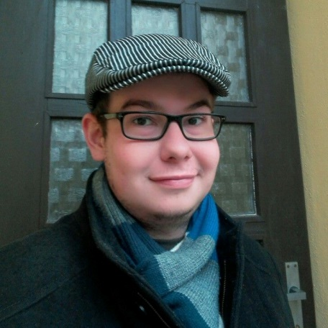
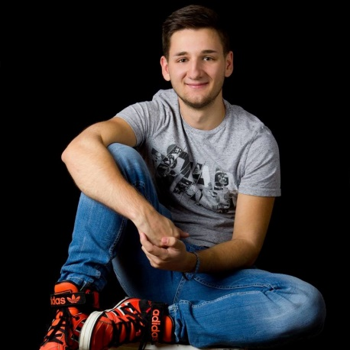
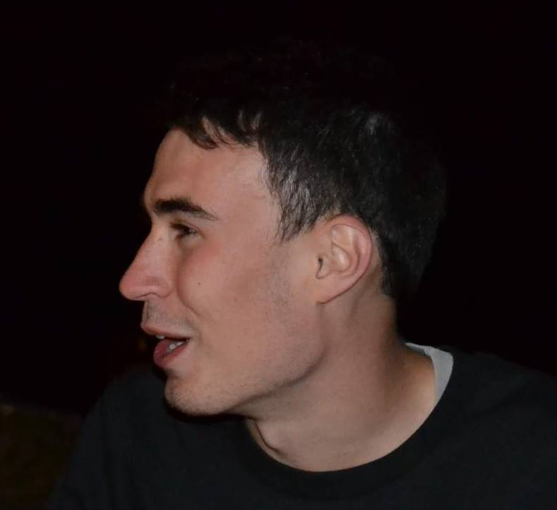
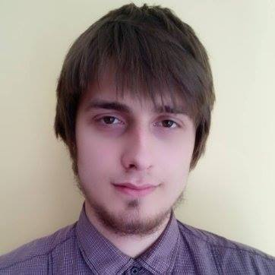
složení teamu
Ahoj, mé jméno je Jakub Hruška, je mi 21 let a pocházím z Třebíče. Mým profesním koníčkem jsou databáze a datová analýza. V našem týmu zastávám roli Formovače/Analytika.
Jmenuji se Jakub Kučera. Je mi 20 let a bydlím v malé vesničce blízko Berouna. Mezi mé záliby patří multimediální tvorba. Má role v našem teamu je Stmelovač / Inovátor.
Moje jméno je Michal Koreš. Je mi 22 let a jsem z vesnice blízko Tábora. Mezi moje koníčky patří četba, hraní video her a jsem také nadšeným fanouškem do Geocachingu. Moje role v týmu jsou Realizátor /Specialista.
Ahoj, mé jméno je Konstantin Kožokar, je mi 20 let a pocházím z Talina(Estonsko). Pracují jako backend PHP developer. V našem týmu zastávám roli Specialisty. Rád hraju šachy, programují.

Slide 3
zadání
Hospoda, kde se ztrácejí peníze
Cílem projektu je vyřešit situaci v restauraci s 50 místy, která bývá zaplněna z 50%. Majiteli se zdá, že ho zaměstnanci okrádají. Majitel je v hospodě málokdy (má své jiné zaměstnání), v hospodě se nevede žádná lepší evidence.
Majitel by rád věděl co se v restauraci s penězi děje.
Rád by slyšel návrhy co a jak se má stát.

Slide 4
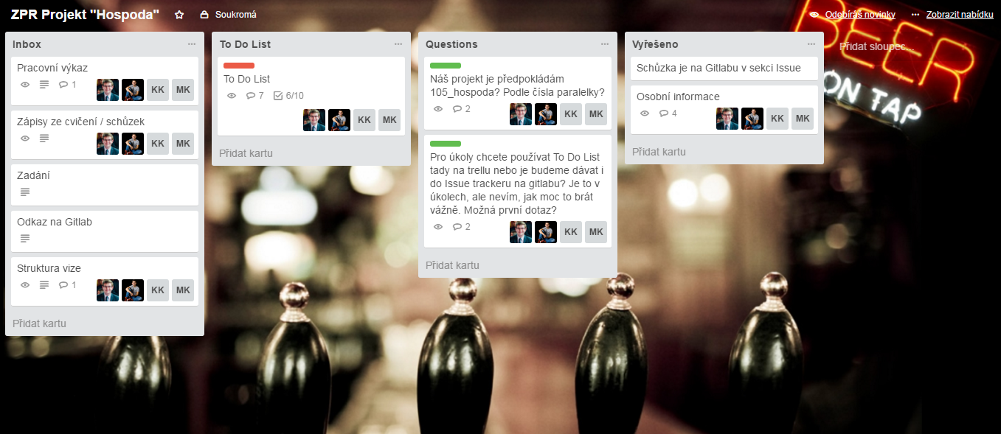
SANDBOX

Slide 5
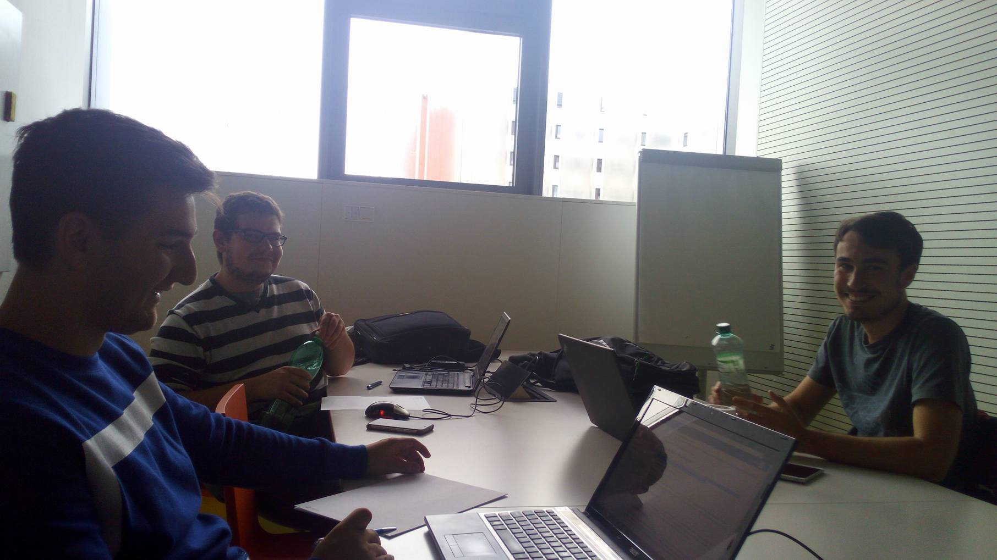
co jsme udělali

Slide 6
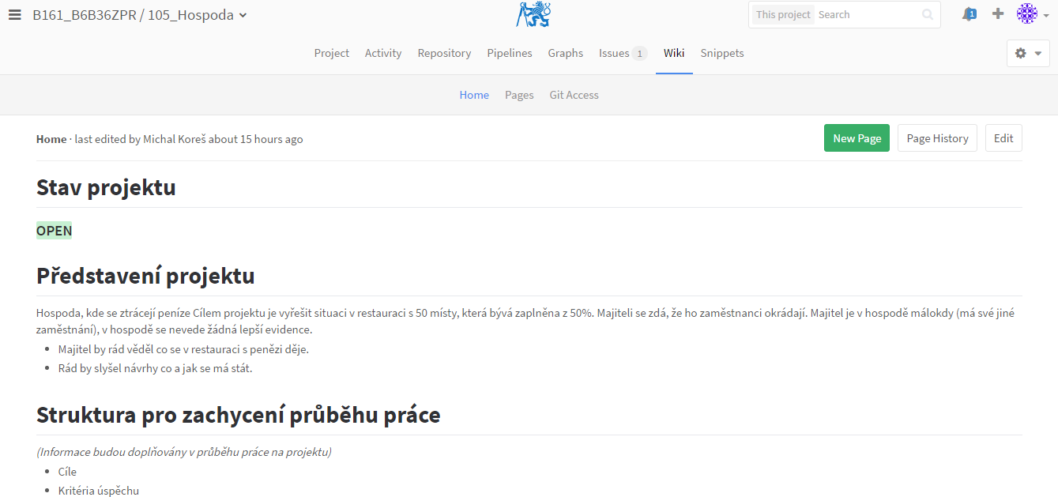
wiki

Slide 7
příprava konzultace
Co Vás vede k domněnce, že se ztrácí peníze, popř. mohl byste to nějak potvrdit (účetnictví, ekonomické podklady)?
Jak se u Vás v hospodě zpracovávají objednávky? Máte nějaký účetní systém?
Máte pouze stálé zaměstnance nebo najímáte i brigádníky?
Máte v hospodě nějakou odpovědnou osobu (např. provozního)?

Slide 8
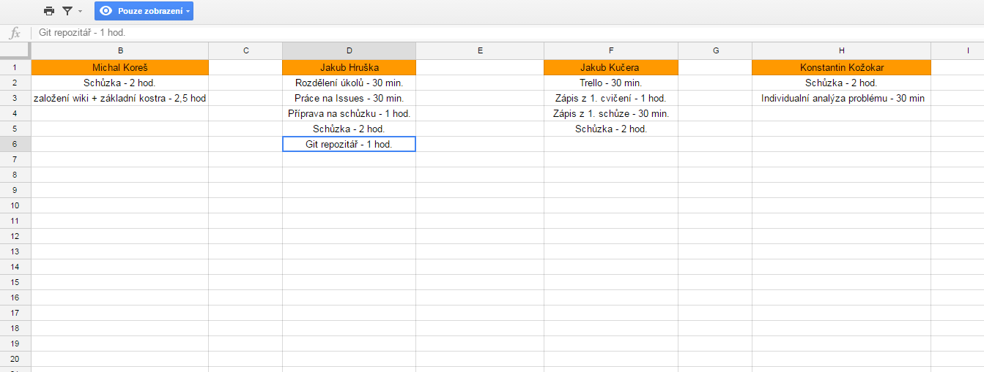
výkaz práce
Aktuální výkaz práce

Slide 9

hodnocení teamu

Slide 10
zdroje
TEAM Banner: http://vorkspace.com/blog/wp-content/uploads/TEAMbanner.jpg
ZÁPIS ze schůzky: https://gitlab.fel.cvut.cz/B161_B6B36ZPR/105_Hospoda/blob/master/Z%C3%A1pis_z_1_sch%C5%AFzky.doc

